Slide 1
消
防
知
识
安全，我们永远的旋律
主讲人：千库网

Slide 2
我国消防法是1998年4月29日第九届全国人民代表大会常务委员会第二次会议通过，9月1日起施行。
搞消防主要是为了预防火灾和减少火灾的危害，保护公民人身、公共财产的安全，维护公共安全，保障社会主义现代化建设的顺利进行，制定本法。
我国的消防方针是“预防为主、防销结合”坚持专门机关与群众相结合的原则，实行防火安全。
发生火灾时，首先应当报警，任何人都应当无偿为报警提供便利，不得阻拦报警。严禁谎报火警！
中华人民共和国
消防法

Slide 3
培训大纲
6
灭火剂分类
1
消防安全法规要求
7
灭火器的使用方法
2
火灾预防的基本概念
8
消防栓与水带的使用方法
3
灭火的基本方法
9
救火常识知识
4
火灾种类
10
火场人员抢救
5
发生火灾时怎么办
11
火场逃生术

Slide 4
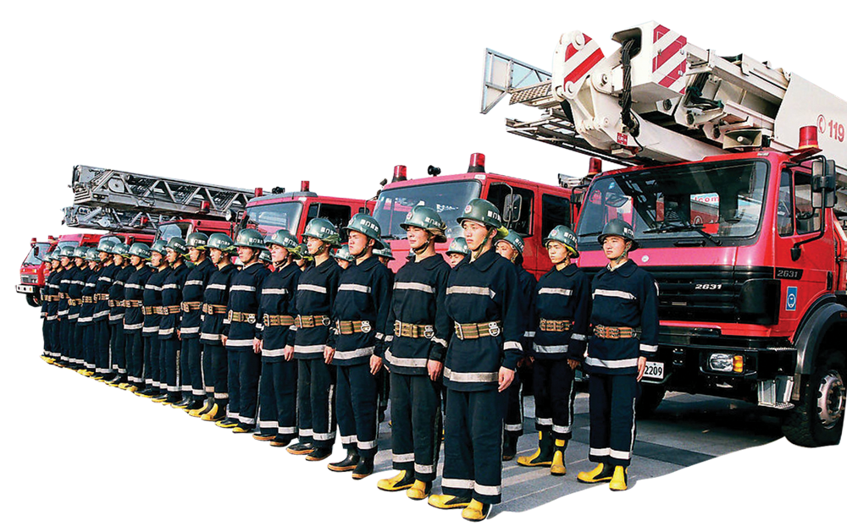
消防安全法规要求

Slide 5
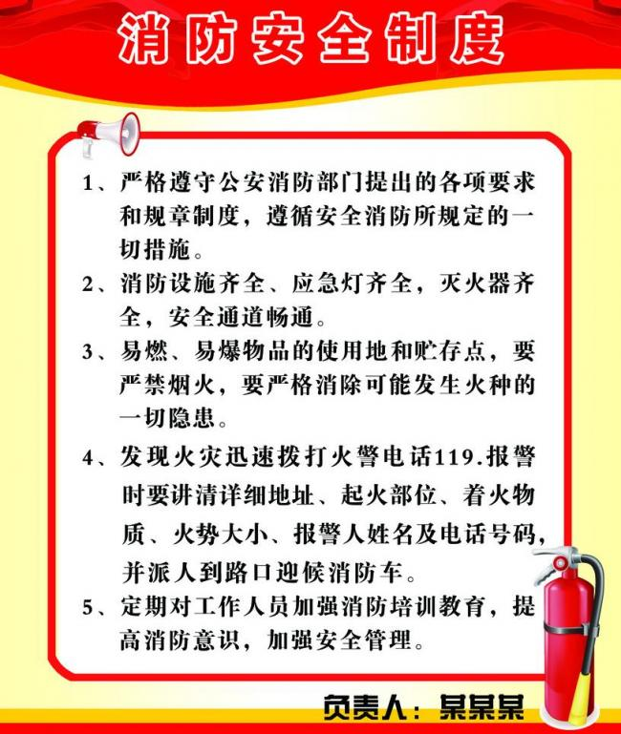
消防安全要求
1
制定消防安全制度、消防安全操作规程。
2
实行防火责任制，确定各部门、各岗位的消防安全责任人。
3
针对本单位的特点，对职工进行消防安全教育。
4
组织防火检查，及时消除火灾隐患。
5
按照国家有关规定配置消防设施和器材，设置消防安全标志，并定期组织检验、维修，确保消防设施和器材完好、有效。

Slide 6
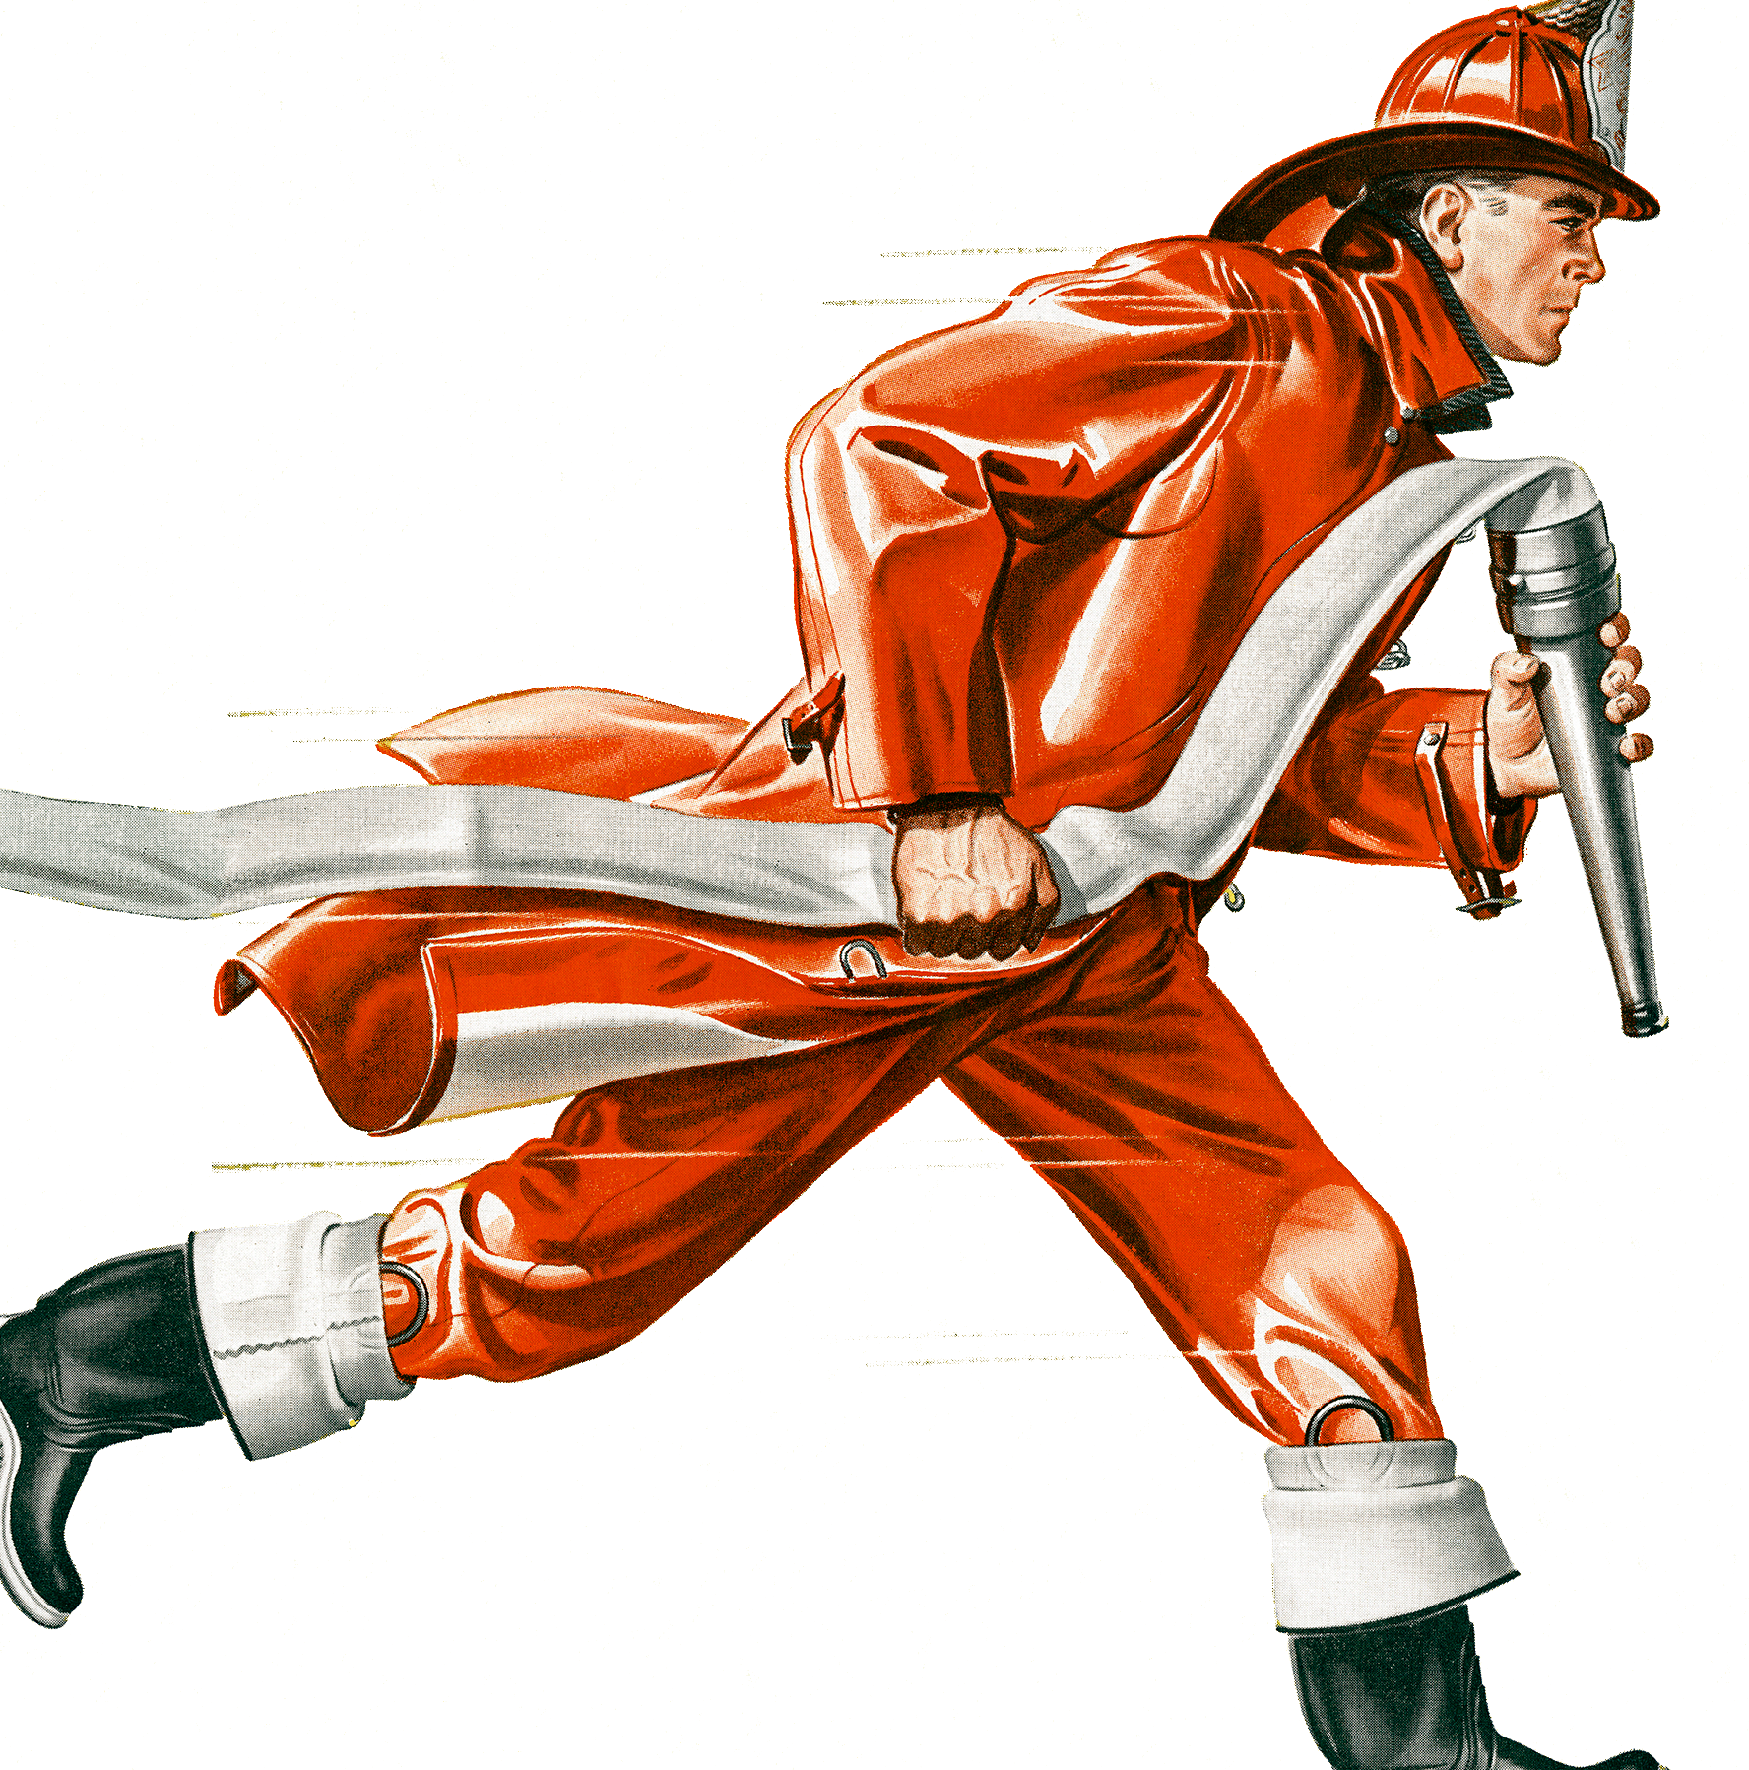
消防安全要求
6
保障疏散通道、安全出口畅通，并设置符合国家规定的消防安全疏散标志。
7
制定灭火和应急疏散预案，定期组织消防演练。
8
设有车间或仓库的建筑物内，不得设置员工集体宿舍。
9
进入生产储藏易燃易爆危险物品的场所，禁止携带火种。禁止非法携带易燃易爆危险物品进入公共场所或乘坐公共交通工具。
10
禁止在具有火灾、爆炸危险的场所使用明火，因特殊原因使用明火作业，应当按照规定办理审批手续。作业人员要遵守消防安全规定，并采取相应的消防安全措施。

Slide 7
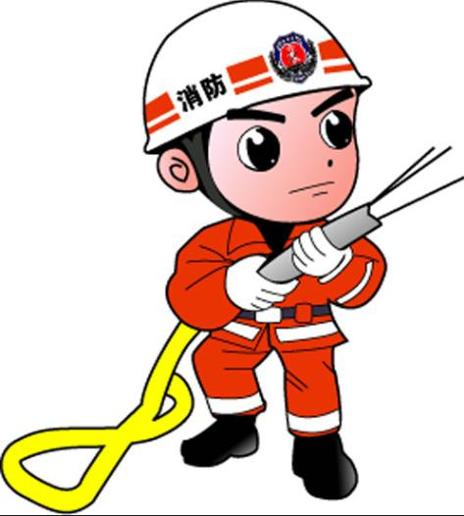
消防安全要求
11
进行电焊、气焊等具有火灾危险的作业人员和自动消防系统的操作人员，必须持证上岗，并严格遵守消防安全操作规程。
12
企业不得购买和使用不符合国家或行业标准的消防产品。
13
不得损坏或擅自挪用、拆除、停用消防设施、器材，不得埋压、圈占消防栓，不得占用防火间距，不得堵塞消防通道。
14
建立专职或义务消防队。
15
发生火情，应立即打１１９电话报警，并组织人员扑救。

Slide 8
火灾预防的基本概念

Slide 9
火灾预防的基本概念
①
一定的温度
物质燃烧的温度
燃烧的
基本条件
②
助燃物
氧或氧化剂
③
可燃物质

Slide 10
灭火的基本方法

Slide 11
灭火的基本方法
隔离法：即将燃烧物或燃烧物附近的可燃物质隔离或移开，不使火势蔓延而终止其燃烧，从而使火熄灭。
A
冷却法：就是降低燃烧物的温度，使温度低于燃烧点，火就会熄灭。
B
C
窒息法：阻止空气流入燃烧区域或用不燃烧的物质冲淡
空气，使燃烧物得不到足够的氧气而熄灭。

Slide 12
火灾种类

Slide 13
火灾种类
A
普通火灾：凡由木材、纸张、棉、布、塑胶等固体物质所引起的火灾。
B
油类火灾：凡由引火性液体及固体油脂物体所引起的火灾，如汽油、石油、煤油等。
火灾种类
C
气体火灾：凡是由气体燃烧、爆炸引起的火灾都称为气体火灾，如天然气、煤气等。
D
金属火灾：凡钾、钠、镁、锂及禁水物质引起的火灾。
E
电气火灾：凡是由电器走火漏电打火引起的火灾称为电气火灾。

Slide 14
发生火灾时怎么办

Slide 15
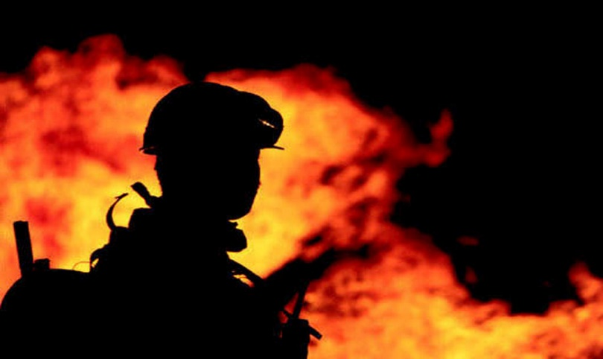
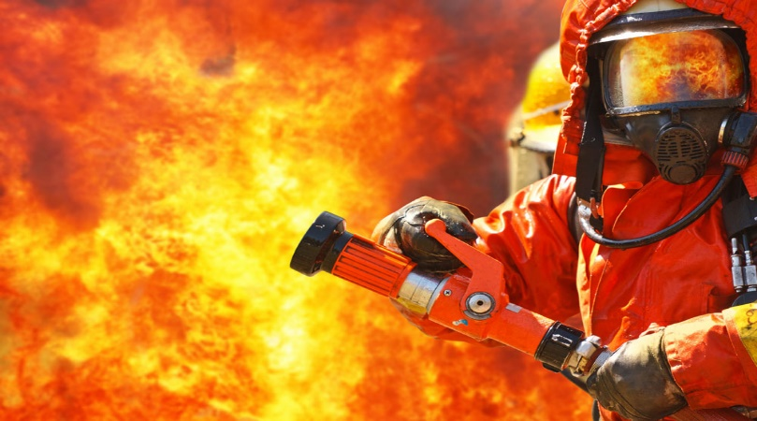
发生火灾时怎么办
一般情况下，发生火灾后应当报警和救火同时进行，初起火灾首先用灭火器进行灭火。
当发生火灾，现场只有一个人时，应该一边呼救，一边进行处理，必须赶快报警，边跑边喊，以便取得群众的帮助。
报警拨通“119”电话后，应沉着、准确地讲清起火单位、所在地点、起火部位、燃烧物是什么、火势大小、报警人姓名以及使用电话的号码，有条件的到路口引导消防车进来。

Slide 16
灭火剂分类

Slide 17
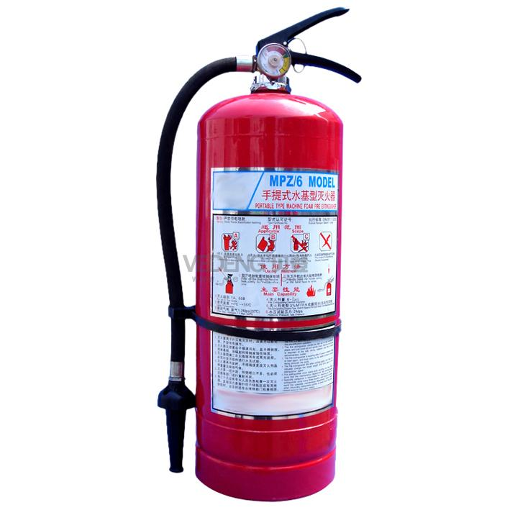
灭火剂分类
A.水（主要适用于A类火灾）
水有显著的吸热冷却效果，水在蒸发时吸收大量热量能使燃烧物质的温度降低到燃点以下，水蒸汽能稀释可燃气体和助燃气体在燃烧内的温度，并能阻止空气中的氧通向燃烧物上去。

Slide 18
灭火剂分类
下列物质不能用水扑救
碱金属（钾、钠等）发生火灾时不能用水扑救。因 为水与碱全属作用后能生成大量的氢，容易引起爆炸。
碳化钙（电石）不宜用水扑救，遇水会生成乙炔气、有引起爆炸的危险。
三酸（硫酸、硝酸、盐酸）不宜用强大水流去扑救，因为酸近水能引起酸的飞溅、爆炸和伤人，必要时可用喷雾水扑救。
轻于水的易燃液体从原则上说不可以用水扑救，但原油、重油等都可以用喷雾水扑救，还有一部分能溶解于水的可燃液体也可以喷雾水稀释它（如乙二醇等）。
熔化了的铁水、钢水也不能用水扑救，因为在高温情况下能使水迅速蒸发井分解出氢和氧引起爆炸。

Slide 19
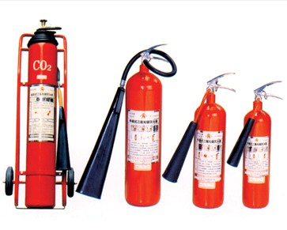
灭火剂分类
B.二氧化碳灭火器(适用于A、B、C类火灾)
二氧化碳不导电，不污损仪器设备，适用于扑救电器、精密仪器、价值高的生产设备、图书馆、档案馆等火灾。二氧化碳灭火器不能扑灭金属钾、钠、镁、铝等物质的火灾，因为二氧化碳与以上物质能起化学作用。

Slide 20
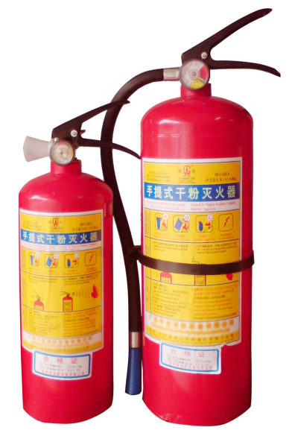
灭火剂分类
C.干粉灭火器(适用于A、B、C类火 灾或B、C类火灾)
二氧化碳不导电，不污损仪器设备，适用于扑救电器、精密仪器、价值高的生产设备、图书馆、档案馆等火灾。二氧化碳灭火器不能扑灭金属钾、钠、镁、铝等物质的火灾，因为二氧化碳与以上物质能起化学作用。

Slide 21
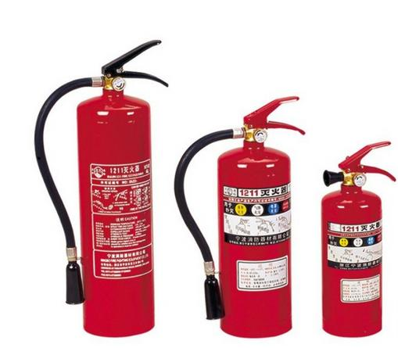
灭火剂分类
D. 1211灭火器（适用于A、B、C、E类火灾）
1211（二氟一氯一溴甲烷）。由于灭火效能高、毒性低，现在多用于飞机、轮船、坦克和内燃机车等方面。这种灭火剂一般是充填在灭火机内，以氮气充压，并可根据需要，将灭火剂充填在固定灭火装置内。（因对臭氧层有破坏，现在正逐步减少其使用）。

Slide 22
灭火器的使用方法

Slide 23
灭火器的使用方法
左手紧握鸭舌把，右手把拉环迅速抽出，
随即右手拿起喷嘴做好准备灭火的动作；
1
2
左手将灭火器提起后用力向下压把手，
右手拿起喷嘴对准火源进行喷洒；
3
人站在火势之上风处灭火，
从着火区域边缘开始渐进灭火。
4
使用二氧化碳灭火器时，
要手握橡胶喷管，防止造成冻伤。

Slide 24
消防栓与水带的使用方法

Slide 25
消防栓与水带的使用
消防栓箱的门子一般由玻璃制作，紧急情况下可击碎玻璃取出水带，甩开水带后一端接水枪，一端连接消防栓，技术要求是对准卡口，顺时旋转45度，带子不够长度时，可另取一条按上述方法连接。

Slide 26
救火常识知识

Slide 27
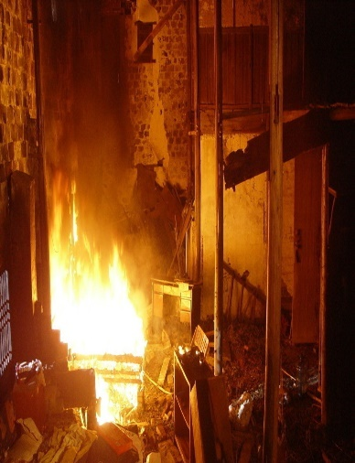
救火常识知识
扑救室内火灾一般不要先开门窗
室内着火，如果当时门窗紧闭，一般来说不应急于打开门窗。因为门窗紧闭，空气不流通，室内供氧不足，火势发展缓慢。一旦门窗打开，大量的新鲜空气涌入，火势就会迅速发展，不利于扑救。

Slide 28
救火常识知识
救火时怎样避免人多手脚乱
应该统一火场上的组织和指挥工作。
要在距离火场一定远近的地方设置不同层次的警戒线。
在火场上疏散物资要注意不能阻塞通道。
如果火场上房屋有倒塌危险或可燃物质有爆炸欷，警戒的范围要扩大；且留在第一线灭火的人不宜过多。这样，万一发生意外，也能减少伤亡。

Slide 29
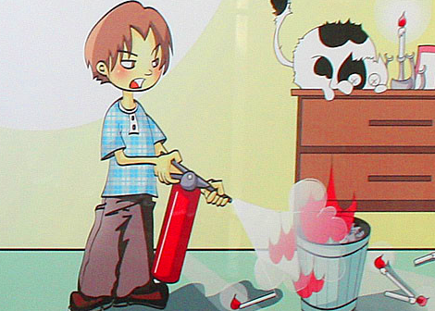
救火常识知识
扑灭小火 惠及他人
当发生火灾时，如果发现火势并不大，且尚未对人造成很大威胁时，当周围有足够的消防器材，如灭火器、消防栓等，应奋力将小火控制、扑灭；千万不要惊慌失措地乱叫乱窜，置小火于不顾而酿成大灾。 ( 请记住：争分夺秒扑灭“初期火灾”。)

Slide 30
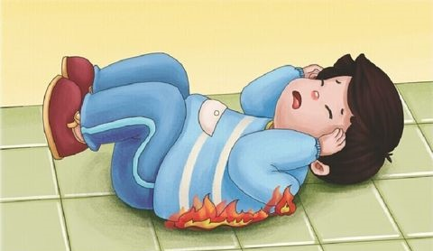
救火常识知识
身上着火怎么办？
发生火灾时，如果身上着了火，千万不能奔跑，因为奔跑时，会形成一股风，就像是给炉子扇风一样，火会越烧越旺。着火的人乱跑，还会把火种带到其他场所，引起新的燃烧点。 身上着火，一般总是先烧着衣服、帽子、裤子。这时，最重要的是先设法把衣、帽、裤脱掉，如果来不及脱，也可卧倒在地上打滚，把身上的火苗压熄灭，或者跳入就近的水池、水缸、小河等水中去，把身上的火熄灭。

Slide 31
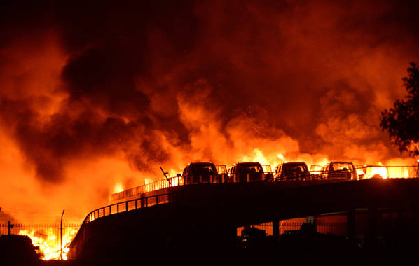
救火常识知识
火场上怎样防爆？
应首先查明燃烧区内有无发生爆炸的可能性。
扑救密闭室内火灾时，应先用手摸门，如门很热，绝不能冒然开门或站在门的正面灭火，以防爆炸。
扑救生产工艺火灾时，应及时关闭阀门或采用水冷却容器的方法。
装有油品的油桶如膨胀至椭圆形时，可能很快就会爆炸，救火人员不能站在油桶接口处的正面，且应加强对油桶进行冷却保护。
竖立的液化石油气瓶发生泄漏燃烧时，如火焰从桔红变成银白，声音从“吼”声变成“咝”声，就会很快爆炸。

Slide 32
火场人员抢救

Slide 33
火场人员抢救
火场上怎样救人？救人重于救火。如下七种“救人术”十分有效：
1.缓和救人术：楼房中受火围困人员较多时，可先引导、疏散受困人员到安全地方，再设法转移到地面；
2.转移救人术：可引导被困人员从屋顶到另一单元的楼梯转移到地面；
3.架梯救人术：利用举高消防车、挂钩梯、单梯等登高工具，抢救被困人员；
4.绳管救人术：利用室外排水管或安全绳实施抢救；
5.控制救人术：用水枪控制楼梯、楼梯间的火势，引导受困人员疏散下来；
6.缓降救人术：利用缓降器把被困人员抢救至地面；
7.拉网救人术：发现有人急欲纵身跳楼时，可用大衣、被褥、帆布等拉成一个“救生网”抢救人命；
如果电缆、塑料着火可能生成大量有毒烟雾，被困人员和抢险人员要就地采取防护措施。

Slide 34
火场逃生术

Slide 35
火场逃生术
熟悉环境，暗记出口
倘若你来到陌生的地方，特别是在商场、宾馆等庞大建筑物中，为了自身的安全，必须留心一下太平门及疏散通道的位置，楼梯的方位等，以便一旦遇到火灾险情的时候，不至于迷失方向而盲目地往火海里闯，往死胡同里钻。一定要给自己找一条逃生之路。

Slide 36
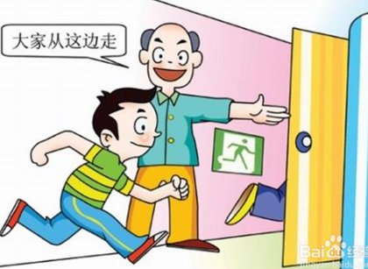
火场逃生术
保持冷静 寻路逃生
当楼房突然发生火灾时，首先要强令自己保持镇静，切不可惊惶失措，以免做出错误的决断而冒险跳楼。逃生的路线要注意，朝有照明或明亮处迅速撤离；若在楼梯上，应选择往下跑，若被火档住，就要通过窗口或阳台等往外逃生。

Slide 37
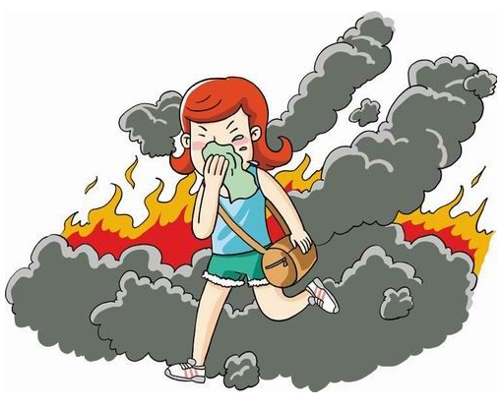
火场逃生术
毛巾妙用 过滤烟素
据有关资料统计，在火灾中丧生的人，受烟雾中素、窒息而死亡的比例远比烧死的要高，大约比率高达70%以上，因此，当你被烟困住时，防烟雾中毒、防窒息死亡是非常重要的。我们日常生活中的毛巾要顺手捡来须知空气过滤器，人在烟雾中，用折叠8层的湿毛巾蒙鼻保护，可减少60%烟雾毒气的吸入。

Slide 38
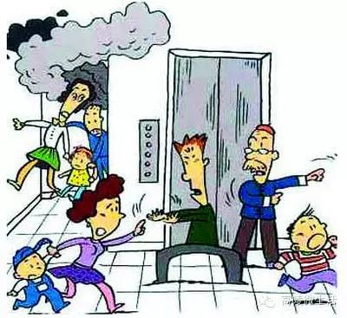
火场逃生术
明辨方向 逃离火场
你在跑离火场时，千万不要在弄不清方向的情况下乱跑，如普通楼梯一旦跑进去就遇上断电，就等于钻进死亡的“囚笼”；同时也不可躲入床下或壁柜中，这样会令救援者难以发现。正确有选择是：沿烟气不浓、大火尚未烧及的楼梯，应急疏散通道，楼外附设敞开式楼梯等往下跑，一旦在下跑的过程中受到烟火或人为封堵，应从水平方向选择其它通道，或临时退守到房间及避难层内争取时间，进而采用其它方法逃生。

Slide 39
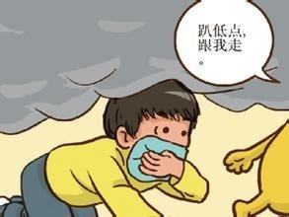
火场逃生术
烟雾场所 匍匐前进
现代建筑虽然比较坚固，但诸如塑料壁线、化纤地板、人造宝丽板等，均为易燃物品。这些化学装饰材料燃烧时散发出的有毒气体，随着浓烟快于人奔跑速度的4-8倍迅速蔓延，即使不烧死，也会因烟雾毒气而窒息死亡。所以，当烟雾太浓时，可以用毛巾或湿布捂住口鼻，屏住呼吸，防止烟雾毒气呛入体内。同样，宜俯卧爬行，因烟气及毒气比空气轻，贴近地面的空气，一般比较清洁少烟，且含氧量较多，可避免被毒烟熏倒而窒息。

Slide 40
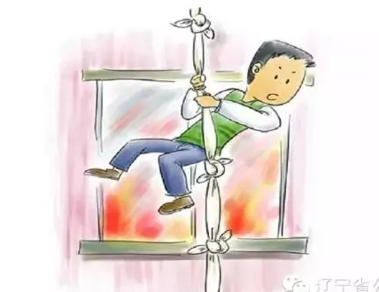
火场逃生术
结绳自救 脱离险境
如果火灾发生时安全通道被堵，求援人员又不能不能及时赶到，情况万分危急时，你可迅速利用身边的绳索或可将窗帘、被罩、床单等撕成条，连接成绳，用水浇湿，一端紧固定在暖气管道或其它负载物体上，另一端沿窗口下垂至地面或较低的楼层的窗口，阳台处，顺绳下滑逃生。

Slide 41
火场逃生术
堵塞门户 固守救生
固守房中救生，可谓一种选择。你的邻居或别的房间发生火灾，如果用手摸房门感到烫手，则说明房外火势已进入“发展阶段”此时若开门，火焰和浓烟就会迎面而来。对于汹涌而来的烟雾，务必紧闭门窗，并用毛巾、被 子堵塞门缝，并向上泼水，顶住烟火进攻。

Slide 42
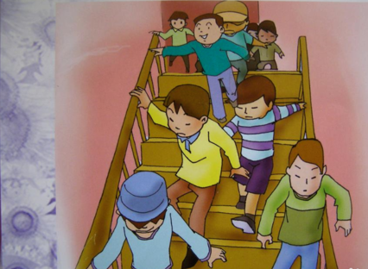
火场逃生术
身居高楼 沿梯下跑
火灾发生时，如果你身处高楼，就要沿着楼梯向下跑，你如果旅游住的是星级以上酒店，一般都设有安全疏散楼梯间，安全疏散楼梯间都是防火防烟的。除非在最顶层你可向屋面跑，一般情况千万不要往上跑。因为烟和火的速度向上蔓延是非常快的，你肯定难以逃脱烟火的吞食。

Slide 43
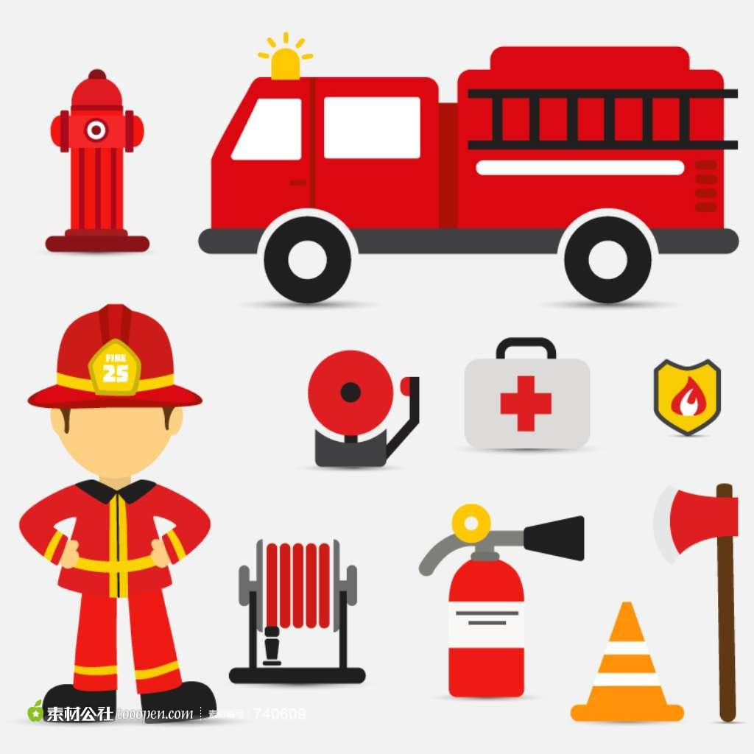
火场逃生术
借助器材 火“口”脱险
人处在火灾中，生命危在旦夕，不到最后刻，谁也不会放弃生命，一定要竭尽所能设法逃生，逃生和救人的器材设施种类较多，通常使用的有缓降器、救生袋、救生网、救生气垫、救生；；软梯、救生滑杆、救生滑台、救生舷梯等，如果能够充分利用这些器材和设施，你就可以火“口”脱险。

Slide 44
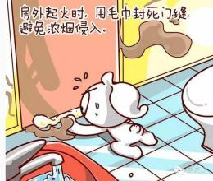
火场逃生术
走投无路 厕所避难
当你在无法冲出火海的情况下，可以逃进被认为是避难所的房间，如：浴室、卫生间等。因为这些房间既无可燃物，又有水源，进入后产即关门窗，这是以验也是证明了的，在一定条件下，该行为是有效的，可获得较大的生存机会。

Slide 45
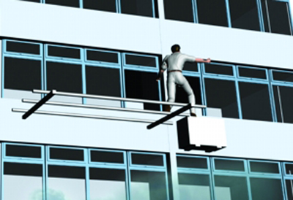
火场逃生术
利用阳台 转移逃生
当你听到火警时，但房间的门或走廊，通向出口的楼梯已被火或烟封住了。怎么办呢？从窗口跳下，结果非死即伤，若是从高楼跳下，十有作九要被摔死！这时有一条路线可供你疏散，不知你是否留意？阳台可以帮你大难不死。方法是利用阳台可转移到相邻房间或楼层，从而逃离起火层。

Slide 46
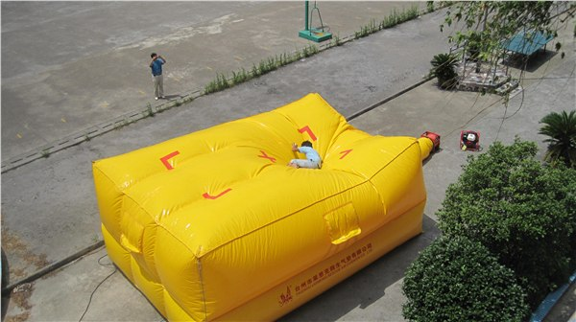
火场逃生术
休斯跳楼 软物救命
世界灾难学者曾提出不少“自救”技巧，休斯1991年提出的 “软家具加重法”方法，获得了专家们的赞扬。 即在沙发、席梦思（最好数床相叠）等高楼上可以得到的家具下面捆上重物，如哑铃、带泥的花缸、水泥板等，总之，越重越好，然后人蹲在上面，两手紧紧抓住软家具从窗口或阳台被人推下，这样，由于这种“人物联合体”的重心在下面，因而上面的人不易翻转，而底下又有软物，因而获救的可能性较大。

Slide 47
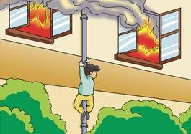
火场逃生术
杆棒跳楼 自救新招
“杆棒跳楼法” 它只要一根结实的比人稍长的杆棒就行，木棒、竹杆、铁棍、钢管均可，如有条件，杆棒两头应捆上重物（没有捆也可用） 下跳下时，人应将杆棒双手抱住，双腿夹住，两脚交叉扣住，如爬竹杆一样，头与手的上部，脚的下部务必留出一段，两头约50厘米。由于约80%的跳楼者坠地时不是头着地，就是脚碰地，因此，抱杆跳楼者大多数是杆棒先撞地，这种“硬碰硬”自然可以大大减轻身体的伤害程度。

Slide 48
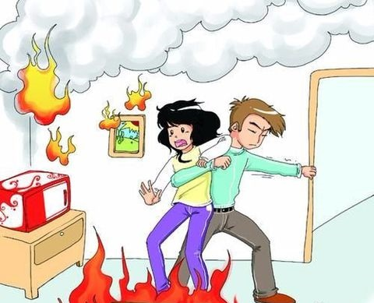
火场逃生术
既已逃生 勿念财物
正当起火建筑物被烈火或浓烟弥漫时，有些人刚刚疏散出来试图重返去灭火或找家人和抢救财产，结果成了人财两空。在火灾的发展阶段，当你重返建筑物时，也许正巧遇上可燃物发生“轰燃”，这时再次逃生的希望很小。即使火灾被扑灭也要慎重，有风吹，还会发生复燃现象，仍会遇上危险难以逃生。

Slide 49
火场逃生术
敲盆晃物 寻求救援
居住在楼上的你被火包围，无法逃生时，可以向窗外晃动鲜艳的衣物或敲有声的金属制品，也可以向外抛轻型显眼的东西。如果在晚上，所有灯光失灵，你可以用手电筒，不停地在窗口闪动，及时发出有效的求救信号，以引起求援者的注意，将你从火“口”营救逃生。

Slide 50
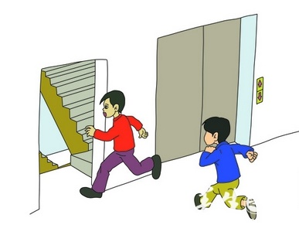
火场逃生术
袋形走廊 不要误入
袋形走廊，就是只有一个安全出口的走廊。危险性在于：火灾中人在逃生时有趋光性，亮光与起火点扩散过来的滚滚浓烟正好形成鲜明对比，浓烟环境中的亮光给人的救生需要带来希望，从而调动了人的救生动机。因为袋形走廊的尽头都要开窗口以利采光，所以极易造成人的错觉而使人误入。要避免疏散时误入袋形走廓，首先应该熟悉自己所处的环境，以及安全出口的位置和数量，其次是在疏散时还应镇静不惊慌。

Slide 51
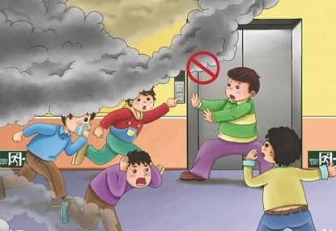
火场逃生术
善用通道 莫入电梯
在高层建筑中，电梯的供电系统在火灾时随时会断电或因热的作用电梯变形而使人被困在电梯内同时由于电梯井犹如贯通的烟囱般直通各楼层，巨毒的烟雾直接威胁被困人员的生命，因此，千万不要乘普通的电梯逃生。 (请记住：逃生的时候，乘电梯极危险。)

Slide 52
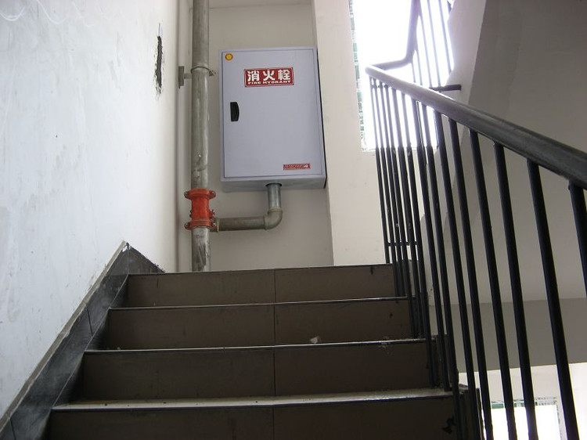
火场逃生术
通道畅通 速离险境
楼梯通道、安全出口等是火灾发生时最重要的逃生之路，应保证畅通无阻，切不可堆放杂物或设闸上锁，以便紧急时能安全迅速地通过。在脱离时，往往要穿过着火地带，这时如果火势尚不太猛，可以穿上浸湿的不易燃烧的衣服或裹上湿的厚毯子。地面有火可以穿上胶鞋，穿过火区时要迅速果断，不要吸气，以免被浓烟熏呛。

Slide 53
谢谢观看 欢迎下载
谢
谢
观
看
安全，我们永远的旋律
主讲人：千库网

